Slide 1


Slide 2
Travaille ta mémoire à court terme
Par Inès Cléda
J’imagINES

Slide 3
Partie 4/8
Le point commun
J’ai acheté les droits de ces images. Merci de ne pas vous servir l’air de rien.

Slide 4
Table des matières
Les catégories & sous-catégories (partie 1)
Qui est où ? (partie 2)
Qui est-ce ? (partie 3)
Le point commun (partie 4)
L’intrus (partie 5)
Association d’idées (partie 6)
Les contraires (partie 7)
Une oreille attentive (partie 8)

Slide 5
Le point commun

Slide 6
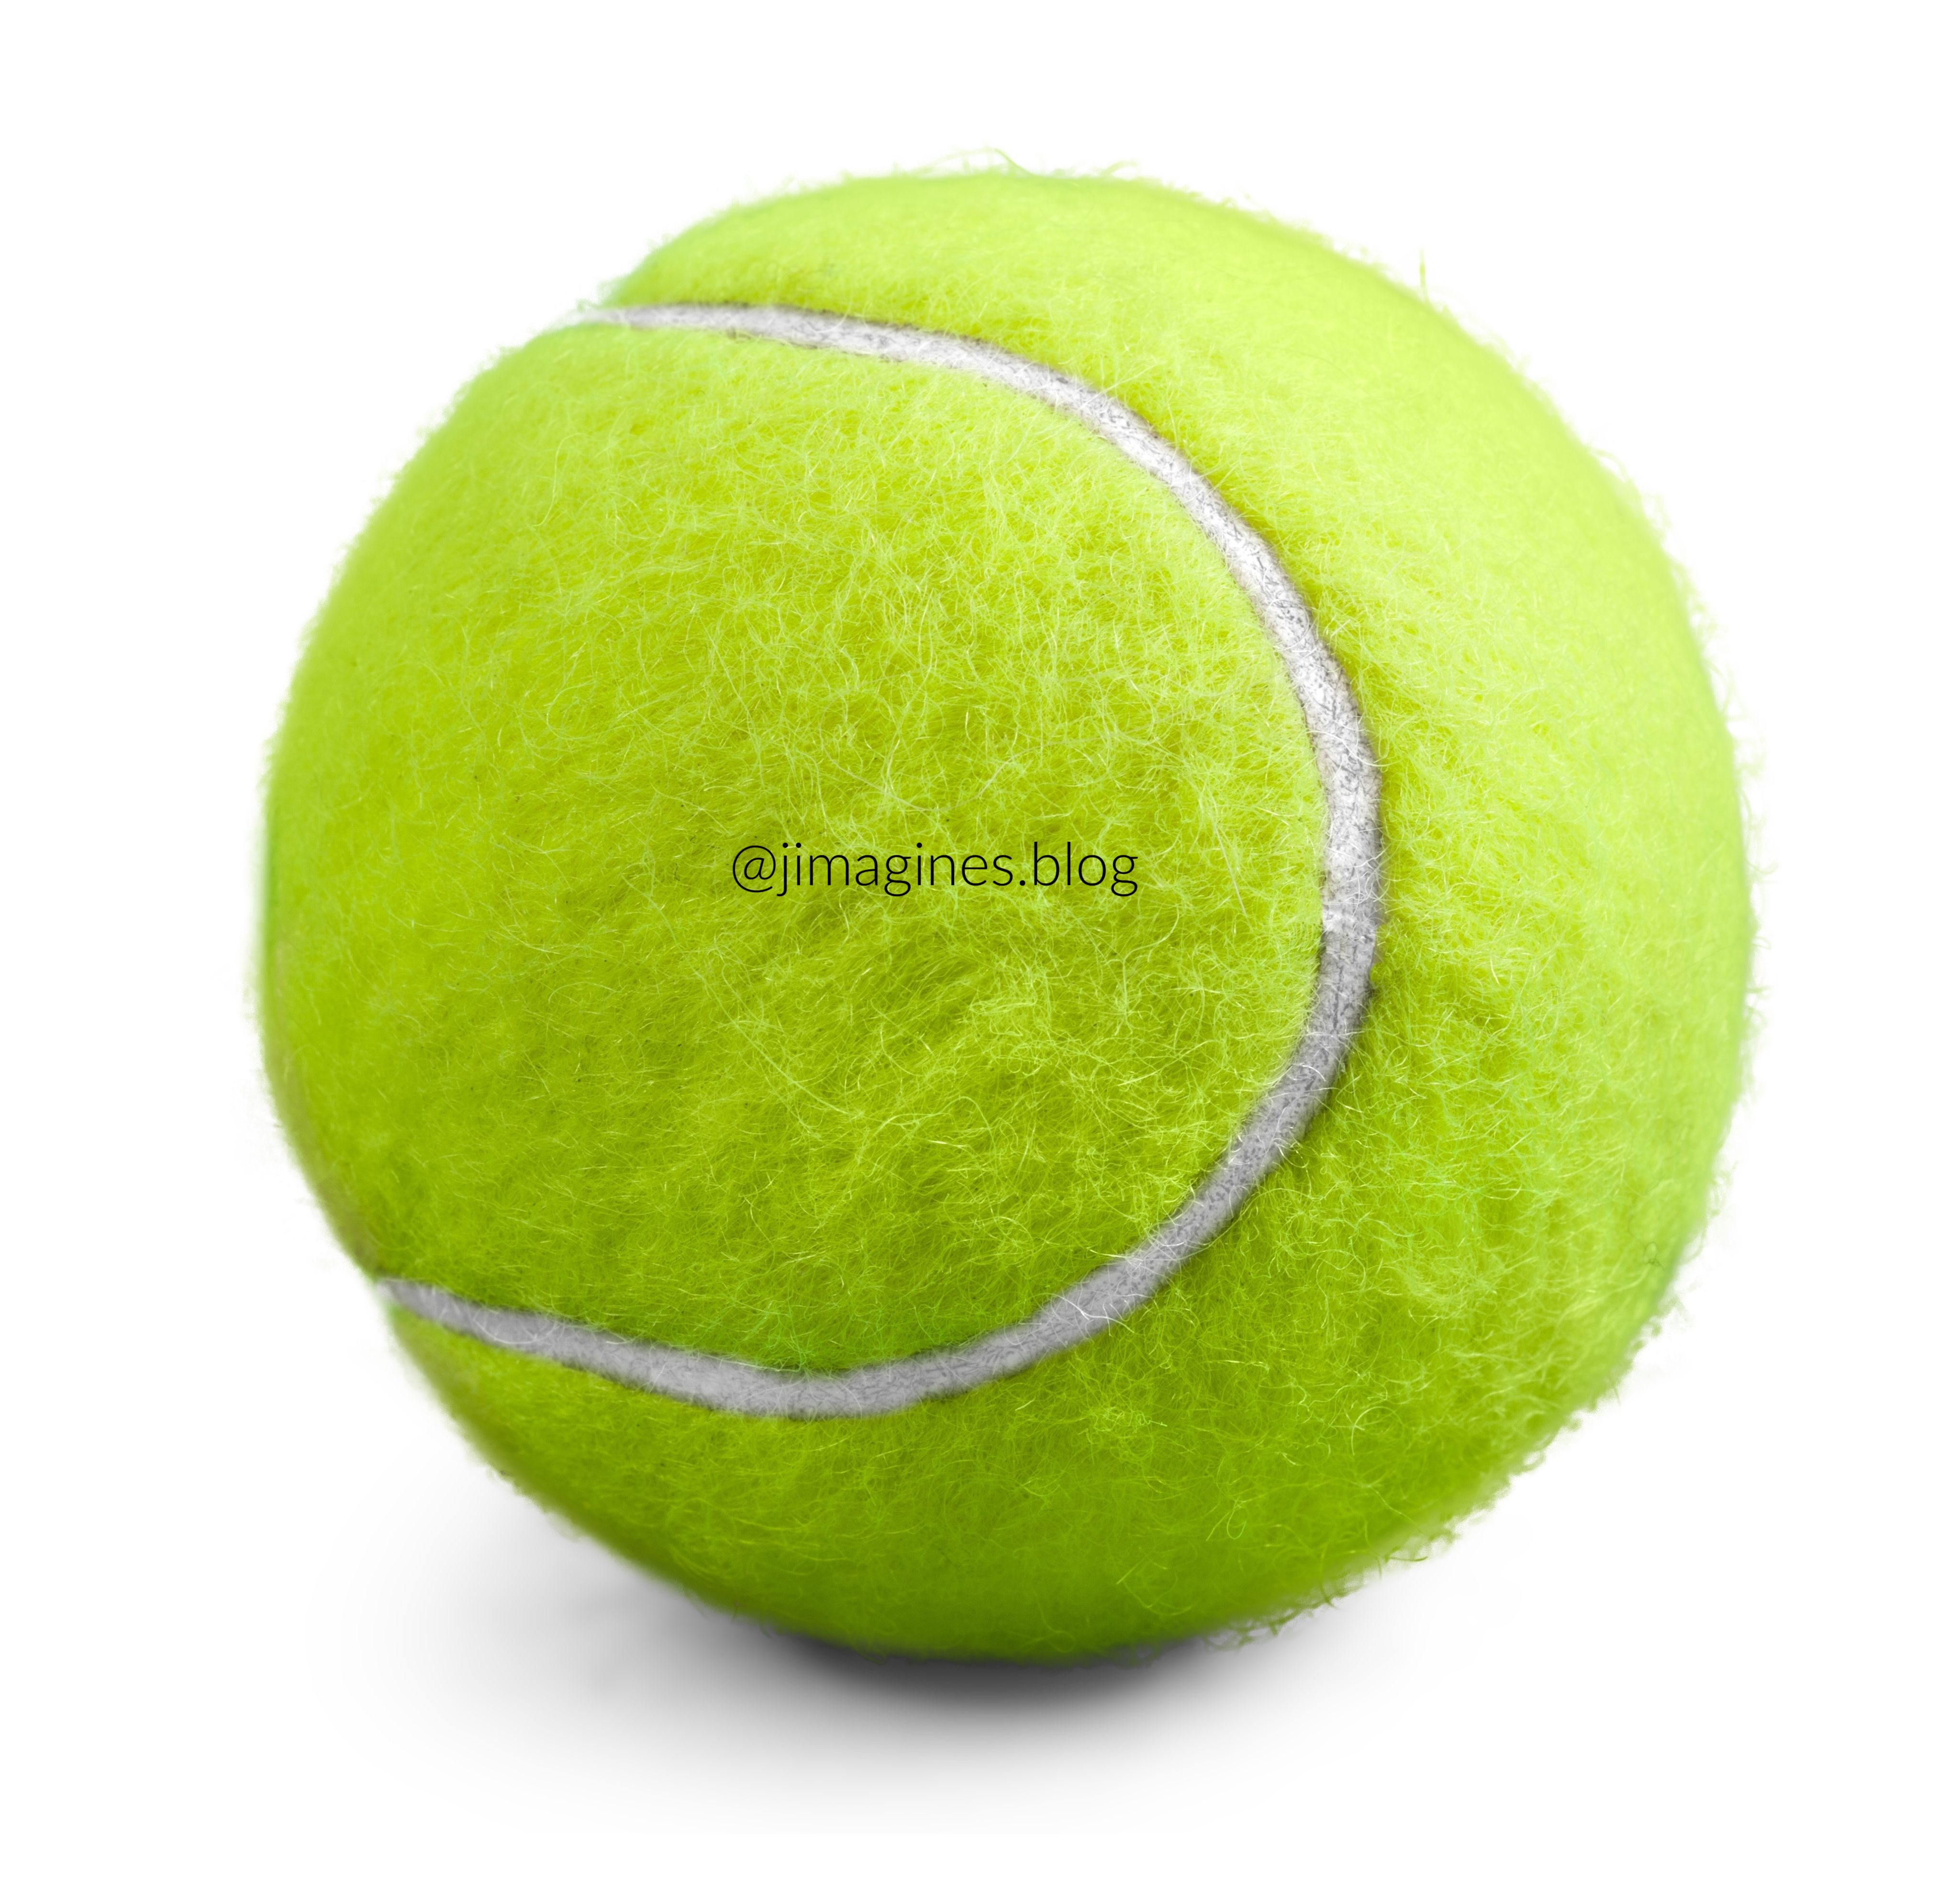

Slide 7
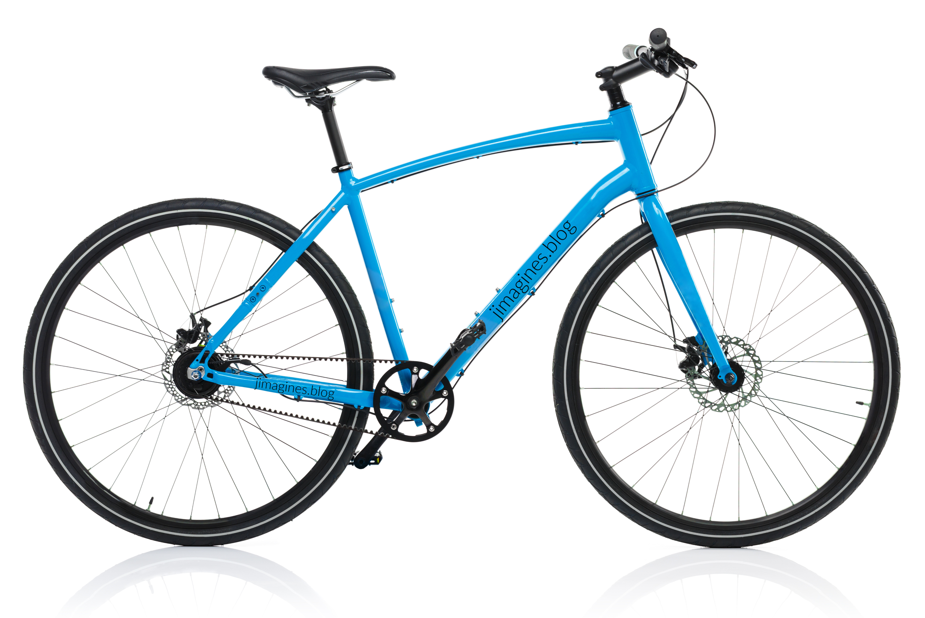

Slide 8
Quel est le point commun ?

Slide 9
REPONSE : ILS ROULENT

Slide 10
Quelles étaient les deux images représentées ?

Slide 11
REPONSE : la balle et le vélo

Slide 12
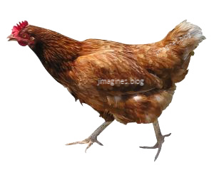

Slide 13
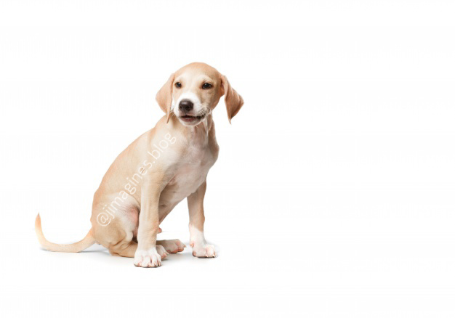

Slide 14
Quel est le point commun ?

Slide 15
REPONSE : CE SONT DES ANIMAUX

Slide 16
Quelles étaient les deux images représentées ?

Slide 17
REPONSE : la poule et le chien

Slide 18
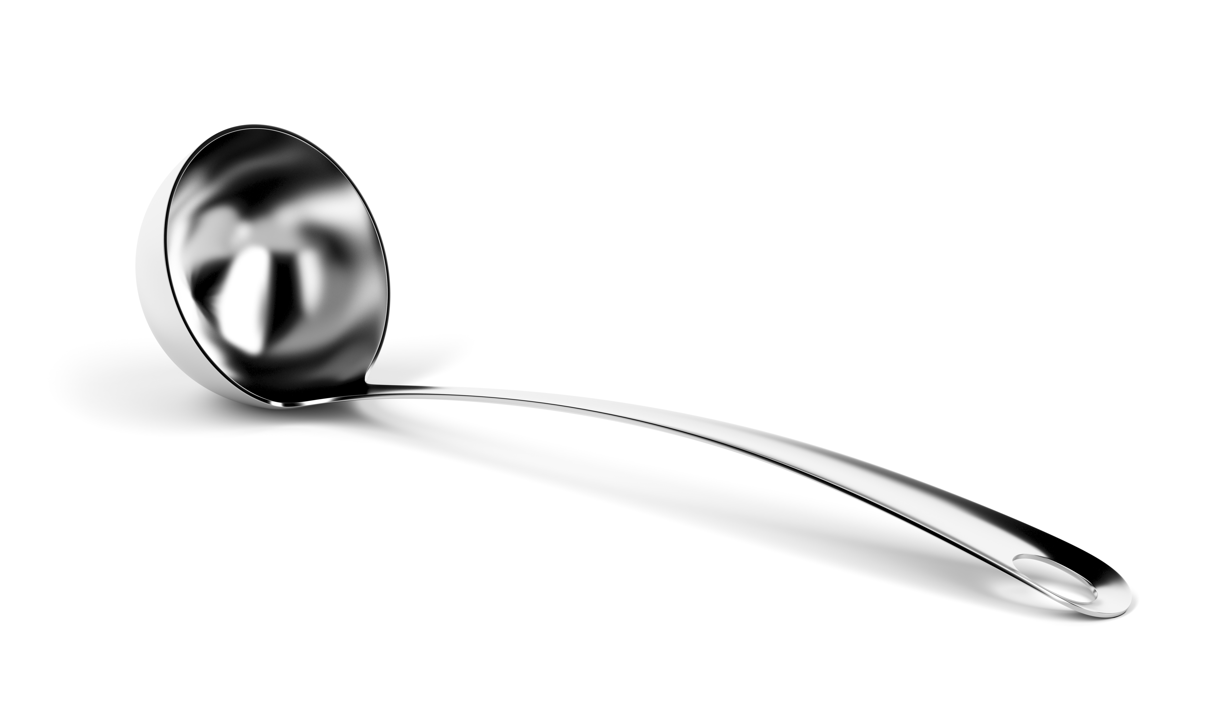

Slide 20
Quel est le point commun ?

Slide 21
REPONSE : LE SERVICE

Slide 22
Quelles étaient les deux images représentées ?

Slide 23
REPONSE : la louche et le tennisman

Slide 24
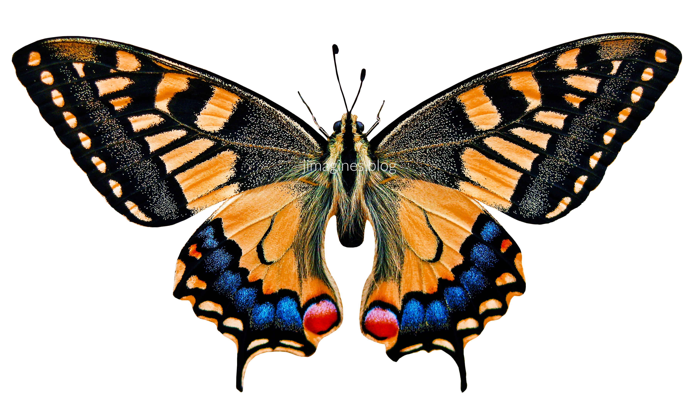

Slide 25
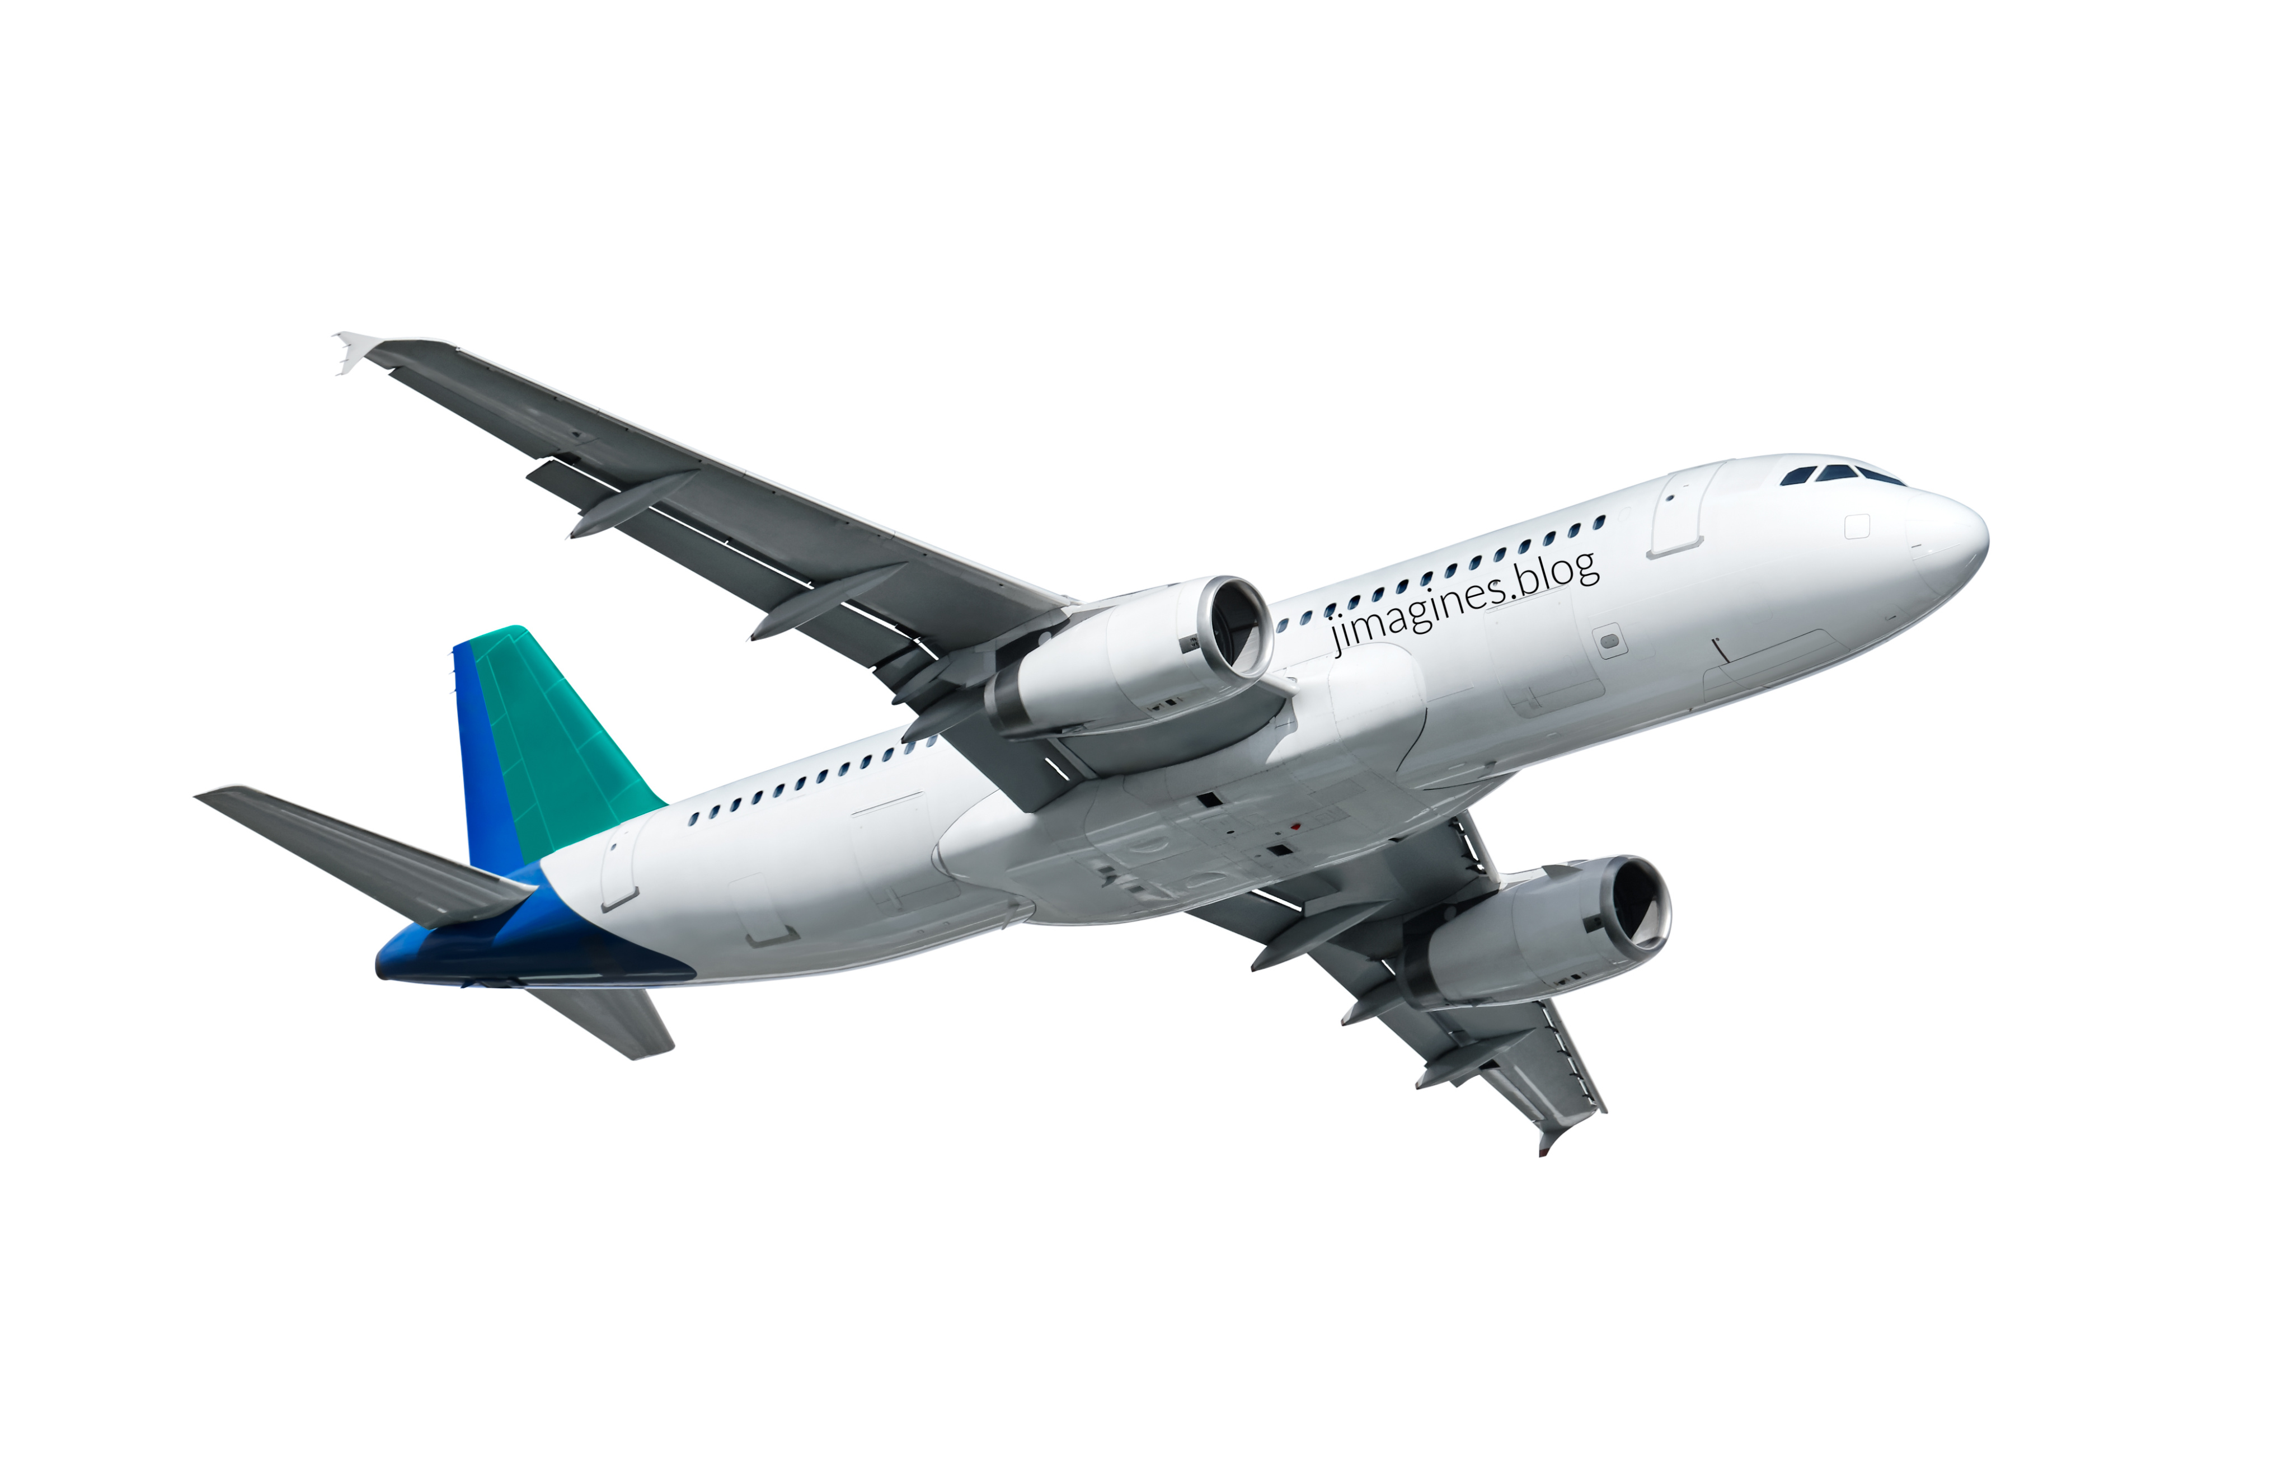

Slide 26
Quel est le point commun ?

Slide 27
REPONSE : LES AILES

Slide 28
Quelles étaient les deux images représentées ?

Slide 29
REPONSE : le papillon et l’avion

Slide 30
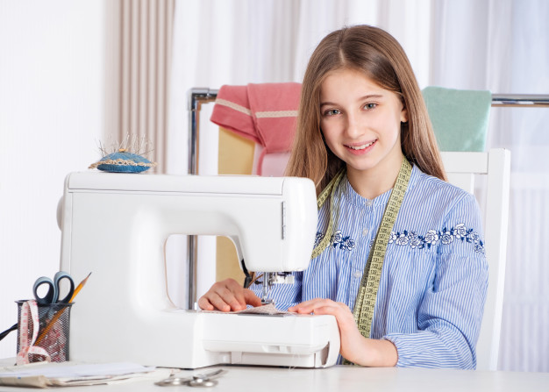

Slide 31


Slide 32
Quel est le point commun ?

Slide 33
REPONSE : L’AIGUILLE

Slide 34
Quelles étaient les deux images représentées ?

Slide 35
REPONSE : la machine à coudre et le réveil

Slide 36
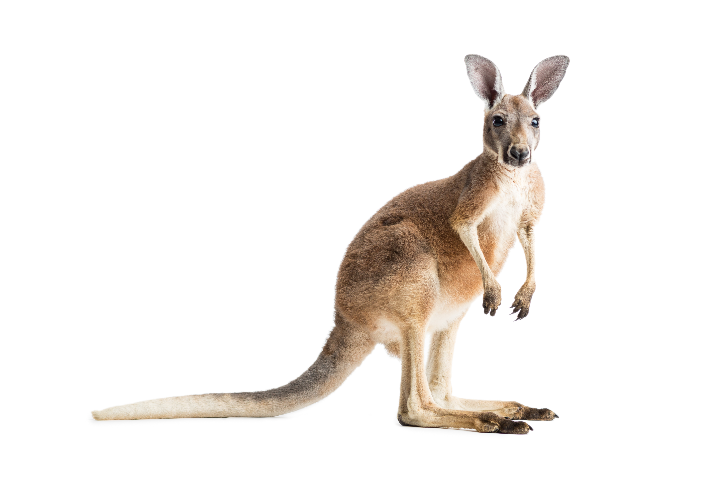

Slide 37
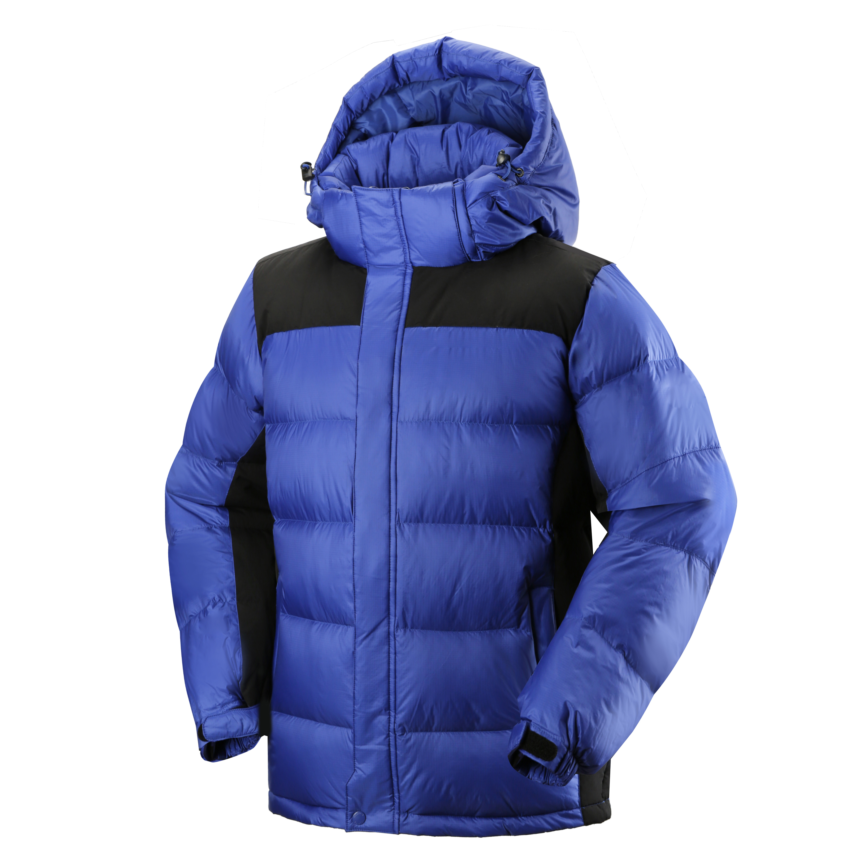

Slide 38
Quel est le point commun ?

Slide 39
REPONSE : LA POCHE

Slide 40
Quelles étaient les deux images représentées ?

Slide 41
REPONSE : le kangourou et le manteau

Slide 42
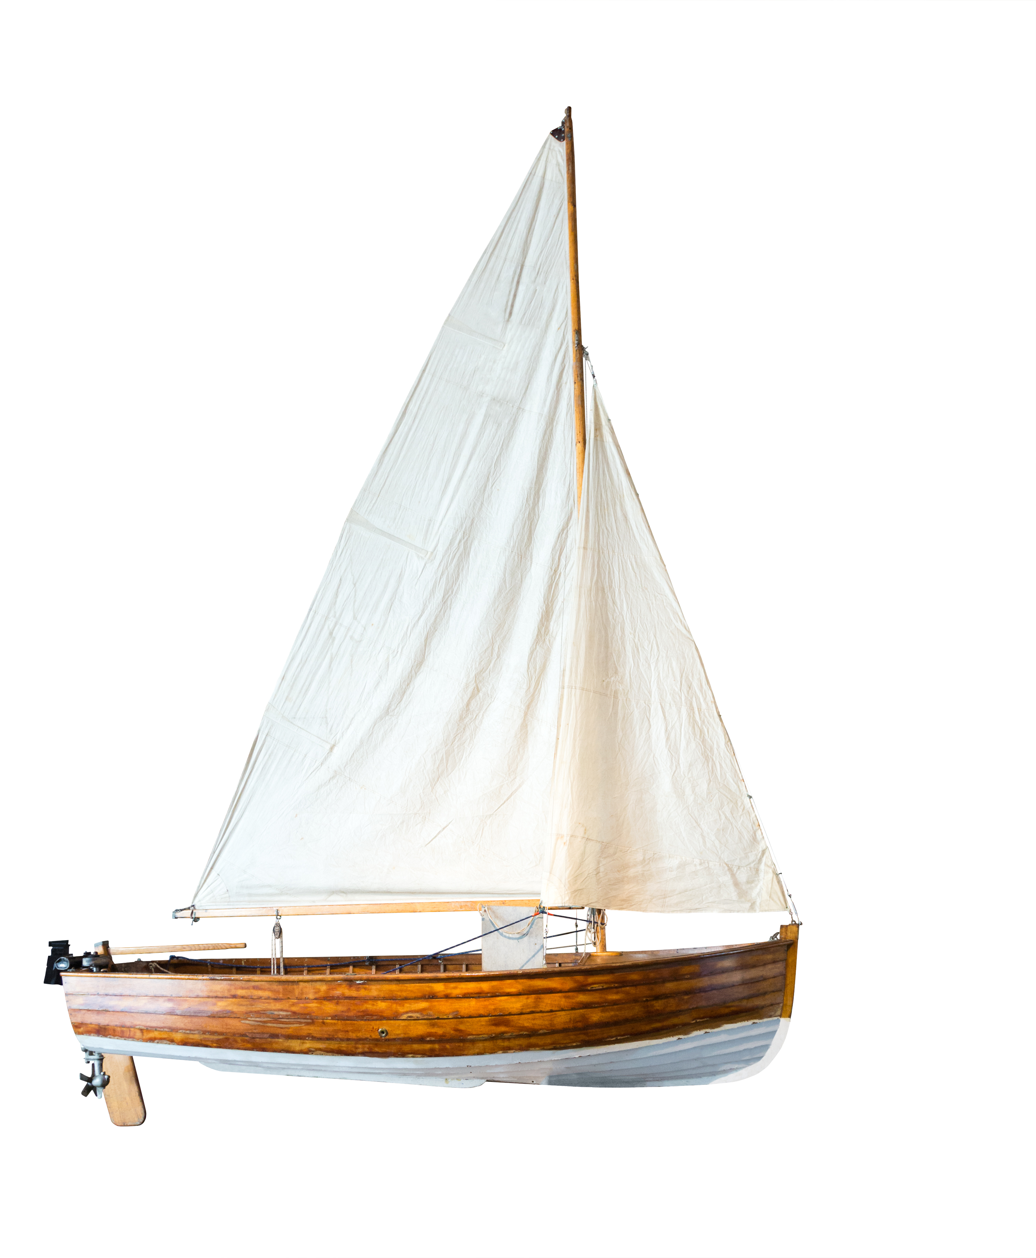

Slide 43


Slide 44
Quel est le point commun ?

Slide 45
REPONSE : LA/LE VOILE

Slide 46
Quelles étaient les deux images représentées ?

Slide 47
REPONSE : le voilier et la mariée

Slide 48
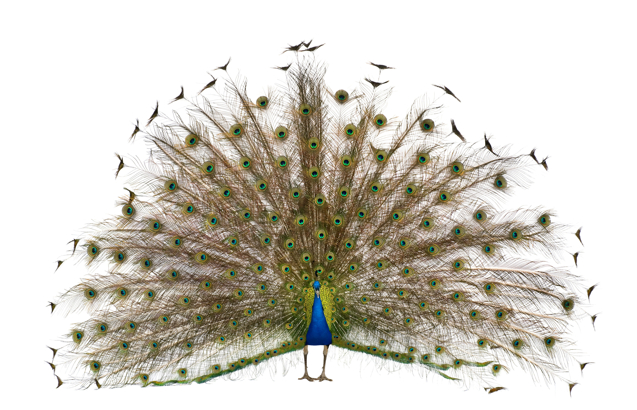

Slide 50
Quel est le point commun ?

Slide 51
REPONSE : LA ROUE

Slide 52
Quelles étaient les deux images représentées ?

Slide 53
REPONSE : le paon et le vélo

Slide 54
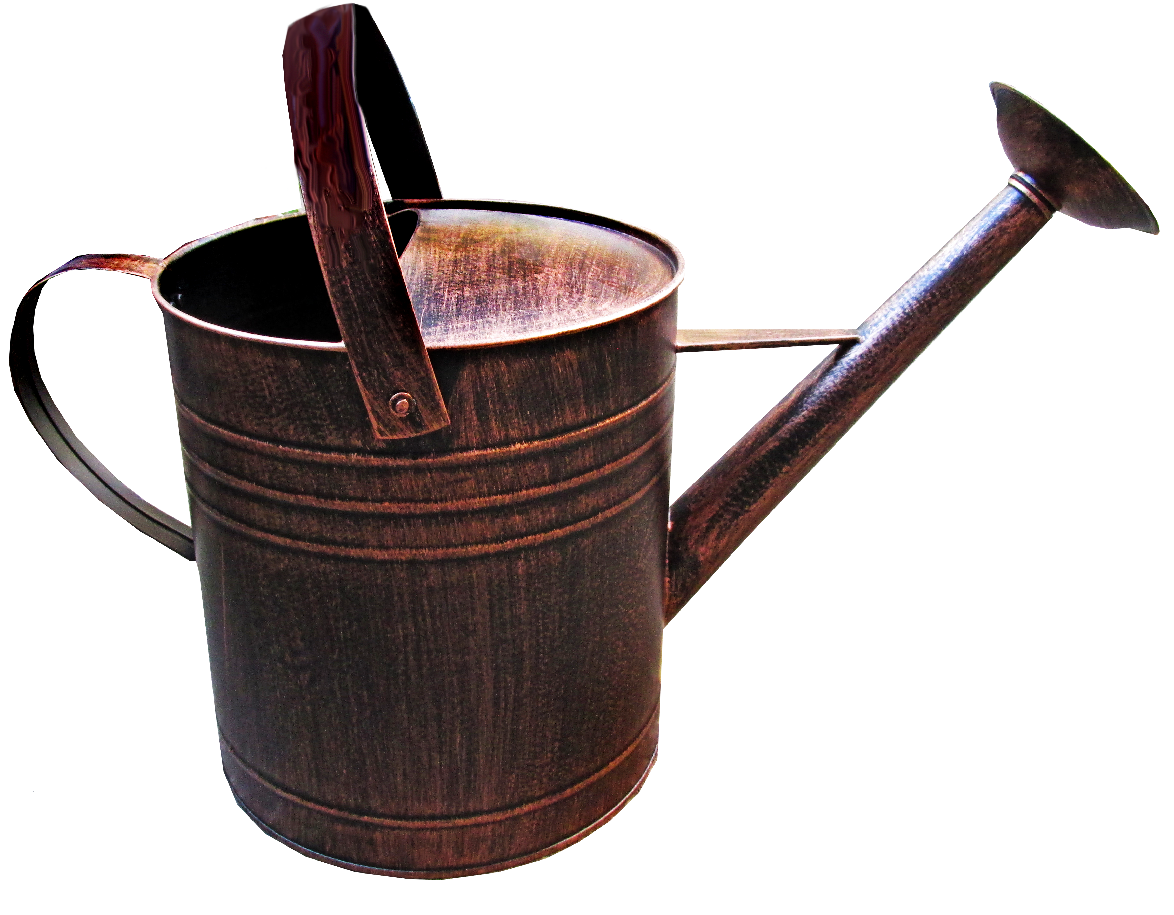

Slide 55
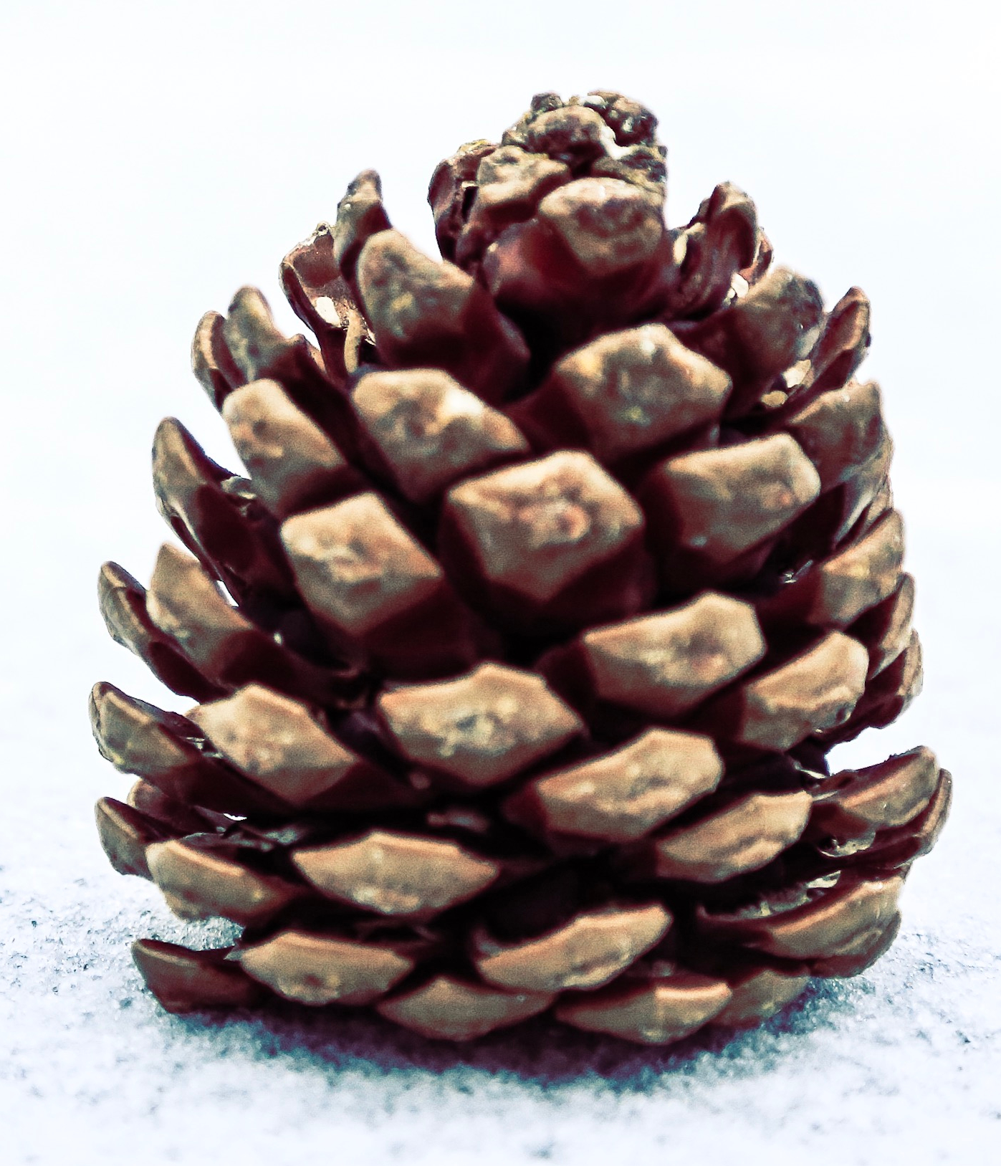

Slide 56
Quel est le point commun ?

Slide 57
REPONSE : LA POMME

Slide 58
Quelles étaient les deux images représentées ?

Slide 59
REPONSE : l’arrosoir et la pomme de pin

Slide 60
https://jimagines.blog

